Slide 1
عروس البحر
قراءة تفسيرية

Slide 2
التمهيد :
*مراجعة نص الاستماع .
*عرض خارطة فلسطين .
العرض :
* عرض لوحة المحادثة والتعبير عنها تعبيرا شفويا .
* الانتقال الى قراءة الدرس والقراءة الأولية للمعلمة ثم طالبة مجيدة مع تفسير للفقرات من مفردات جديدة وتوظيفها في جمل مفيدة وقضايا املائية وأفكار الدرس الإجابة على أسئلة المطروحة شفوياً.
الخاتمة :
* الاعتزاز بحب الوطن وغرسه في نفوس الطالبات .
* التسامح الإسلامي المسيحي .

Slide 3
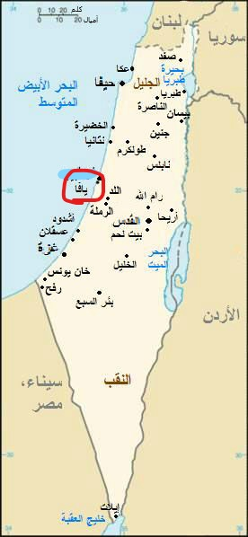

Slide 4
فِلسطينيةٌ
بناني
آلاف

Slide 5
يزورني
كحيّ
ممتعاً

Slide 6
الكلمة | مرادفها
العروس | الفتاة يوم زفافها
بناني | انشأني
بوابة | مدخل
القديمة | العتيقة
الاحياء | الحارات
ممتعاً | مسلياً
أجود | أفضل
يعانق | يحتضن
ترسو | تقف

Slide 7
الكلمة | ضدها
بناني | هدمني
ترسو | تسير
يعانق | يفارق
القديمة | الحديثة
أجود | أسوء

Slide 8
الفكرة الرئيسة :
يافا مدينة فلسطينية بناها اجدادنا منذ الاف السنين .
الأفكار الفرعية :
لقبت يافا بعروس البحر .
تقع مدينة يافا على ساحل البحر المتوسط
تكثر الأماكن الاثرية والسياحية في مدينة يافا .
يافا مدينة مقدسة للمسلمين والمسحين . جميلة حلايقة

Slide 9
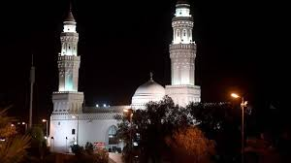
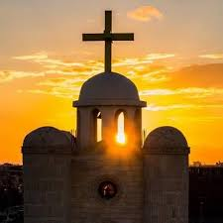

Slide 10
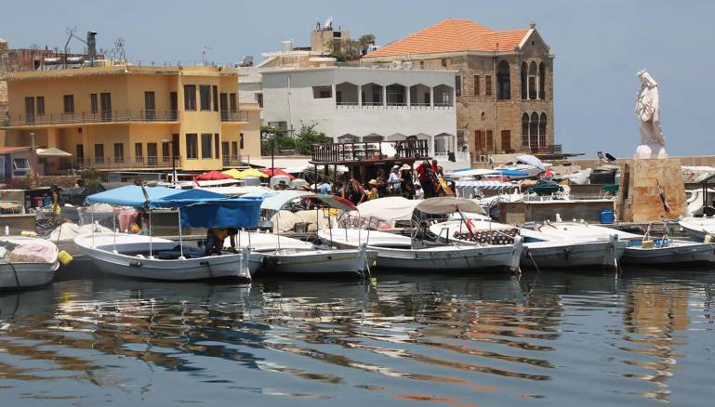

Slide 11
الرزمة التعليمية
رابط الرزمة التعليمية ( لوحة المحادثة / والدرس )
جميلة حلايقة

